Slide 1
分布式事务和Seata简介
任威 2020/07/19

Slide 2
目录
一、什么是分布式事务
二、常见分布式一致性解决方案介绍
三、Seata原理介绍
四、demo演示

Slide 3

一、什么是分布式事务
1. 本地事务
本地事务，是指传统的单机数据库事务，必须具备ACID原则
原子性（A）所谓的原子性就是说，在整个事务中的所有操作，要么全部完成，要么全部不做，没有中间状态。对于事务在执行中发生错误，所有的操作都会被回滚，整个事务就像从没被执行过一样。
一致性（C） 事务的执行必须保证系统的一致性，在事务开始之前和事务结束以后，数据库的完整性没有被破坏，就拿转账为例，A有500元，B有500元，如果在一个事务里A成功转给B50元，那么不管发生什么，那么最后A账户和B账户的数据之和必须是1000元。
隔离性（I） 所谓的隔离性就是说，事务与事务之间不会互相影响，一个事务的中间状态不会被其他事务感知。数据库保证隔离性包括四种不同的隔离级别： Read Uncommitted（读取未提交内容） Read Committed（读取提交内容） Repeatable Read（可重读） Serializable（可串行化）
持久性（D） 所谓的持久性，就是说一旦事务提交了，那么事务对数据所做的变更就完全保存在了数据库中，即使发生停电，系统宕机也是如此。
因为在传统项目中，项目部署基本是单点式：即单个服务器和单个数据库。这种情况下，数据库本身的事务机制就能保证ACID的原则，这样的事务就是本地事务。
概括来讲，单个服务与单个数据库的架构中，产生的事务都是本地事务。

Slide 4
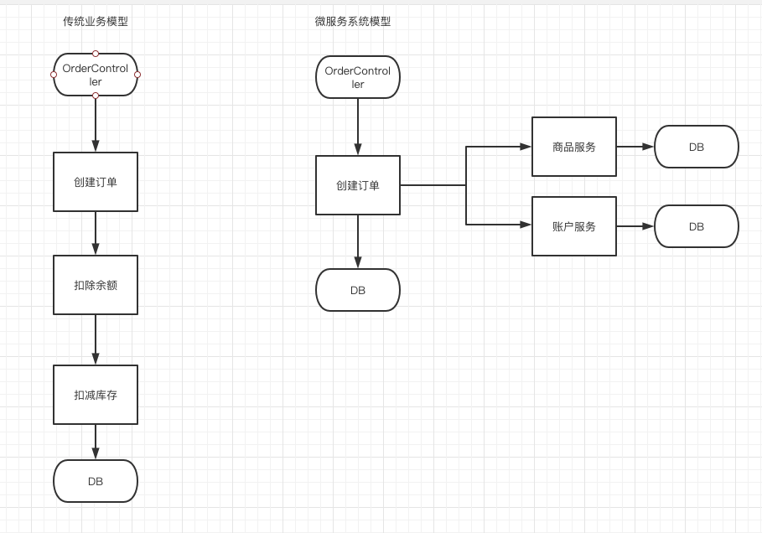

Slide 5
2. undo log和redo log
undo log
也叫回滚日志，
作用：
用于回滚，保存了事务发生之前的数据的一个版本，可以用于回滚。
用于MVCC（实现非锁定读），读取一行记录时，若已被其他事务占据，则通过undo读取之前的版本
维护原子性
行操作（回滚行记录到某个版本）
原理很简单，为了满足事务的原子性，在操作任何数据之前，首先将数据备份到Undo Log。然后进行数据的修改。如果出现了错误或者用户执行了ROLLBACK语句，系统可以利用Undo Log中的备份将数据恢复到事务开始之前的状态。
undo log是逻辑日志。可以认为当delete一条记录时，undo log中会记录一条对应的insert记录，反之亦然，当update一条记录时，它记录一条对应相反的update记录。
用Undo Log实现原子性的简化过程：
假设有A、B两个数据，值分别为1,2。
A. 事务开始.
B. 记录A=1到undo log.
C. 修改A=3.
D. 记录B=2到undo log.
E. 修改B=4.
F. 将undo log写到磁盘。
G. 将数据写到磁盘。
H. 事务提交
Notes:
- 如何保证持久性？
事务提交前，会把修改数据到磁盘前，也就是说只要事务提交了，数据肯定持久化了。
- 如何保证原子性？
每次对数据库修改，都会把修改前数据记录在undo log，那么需要回滚时，可以读取undo log，恢复数据。
若系统在G和H之间崩溃，此时事务并未提交，需要回滚。而undo log已经被持久化，可以根据undo log来恢复数据
若系统在G之前崩溃，此时数据并未持久化到硬盘，依然保持在事务之前的状态

Slide 6
2. undo log和redo log
redo log
作用：维护持久化
redo log包括两部分：一是内存中的日志缓冲(redo log buffer)，该部分日志是易失性的；二是磁盘上的重做日志文件(redo log file)，该部分日志是持久的。
在概念上，innodb通过force log at commit机制实现事务的持久性，即在事务提交的时候，必须先将该事务的所有事务日志写入到磁盘上的redo log file和undo log file中进行持久化。
Undo + Redo事务的简化过程
假设有A、B两个数据，值分别为1,2
A. 事务开始.
B. 记录A=1到undo log buffer.
C. 修改A=3.
D. 记录A=3到redo log buffer.
E. 记录B=2到undo log buffer.
F. 修改B=4.
G. 记录B=4到redo log buffer.
H. 将undo log写入磁盘
I. 将redo log写入磁盘
J. 事务提交
Notes:
- 如何保证原子性？
如果在事务提交前故障，通过undo log日志恢复数据。如果undo log都还没写入，那么数据就尚未持久化，无需回滚
- 如何保证持久化？
大家会发现，这里并没有出现数据的持久化。因为数据已经写入redo log，而redo log持久化到了硬盘，因此只要到了步骤`I`以后，事务是可以提交的。
- 内存中的数据库数据何时持久化到磁盘？
因为redo log已经持久化，因此数据库数据写入磁盘与否影响不大，不过为了避免出现脏数据（内存中与磁盘不一致），事务提交后也会将内存数据刷入磁盘（也可以按照固设定的频率刷新内存数据到磁盘中）。
- redo log何时写入磁盘
redo log会在事务提交之前，或者redo log buffer满了的时候写入磁盘

Slide 7
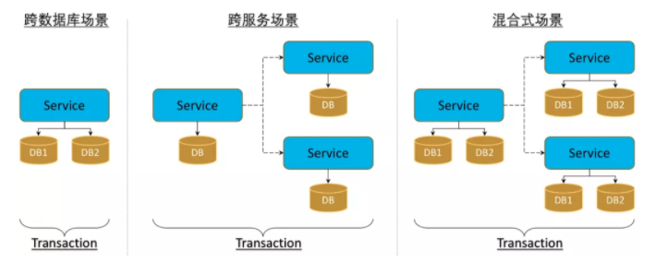
3. 分布式事务
分布式事务，就是指不是在单个服务或单个数据库架构下，产生的事务：
跨数据源的分布式事务
跨服务的分布式事务
综合情况
分布式事务的最大问题：
数据一致性问题。

Slide 8
1. 解决分布式事务的思路
分布式系统的三个指标
Consistency（一致性）
Availability（可用性）
Partition tolerance （分区容错性）
而我们解决分布式事务，需要根据BASE理论来实现。
BASE是三个单词的缩写：
- Basically Available（基本可用）
- Soft state（软状态）
- Eventually consistent（最终一致性）
这三个指标不可能同时做到。这个结论就叫做 CAP 定理

Slide 9
常见分布式一致性解决方案
刚性事务
2pc（XA）
柔性事务
TCC
SAGA
事务消息
AT
 | 刚性事务 | 柔性事务
业务改造 | 无 | 有
一致性 | 强一致 | 最终一致
隔离性 | 原生支持 | 实现资源锁定接口
并发性能 | 严重衰退 | 略微衰退
适合场景 | 短事务 并发低 | 长事务 高并发

Slide 10
DTP模型和XA
该模型包括这样几个角色：
应用程序（ AP ）：我们的微服务
事务管理器（ TM ）：全局事务管理者
资源管理器（ RM ）：一般是数据库
通信资源管理器（ CRM ）：是TM和RM间的通信中间件
在该模型中，一个分布式事务（全局事务）可以被拆分成许多个本地事务，运行在不同的AP和RM上。每个本地事务的ACID很好实现，但是全局事务必须保证其中包含的每一个本地事务都能同时成功，若有一个本地事务失败，则所有其它事务都必须回滚。但问题是，本地事务处理过程中，并不知道其它事务的运行状态。因此，就需要通过CRM来通知各个本地事务，同步事务执行的状态。
因此，各个本地事务的通信必须有统一的标准，否则不同数据库间就无法通信。XA就是 X/Open DTP中通信中间件与TM间联系的接口规范，定义了用于通知事务开始、提交、终止、回滚等接口，各个数据库厂商都必须实现这些接口。

Slide 11
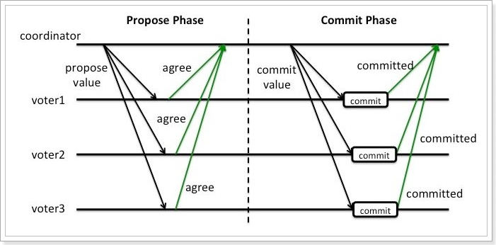
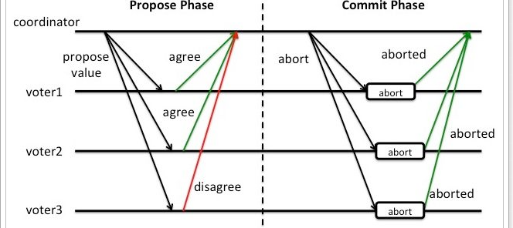
二阶段提交
二阶提交协议将全局事务拆分为两个阶段来执行：
阶段一：准备阶段，各个本地事务完成本地事务的准备工作。
阶段二：执行阶段，各个本地事务根据上一阶段执行结果，进行提交或回滚。
投票阶段：
协调组询问各个事务参与者，是否可以执行事务。每个事务参与者执行事务，写入redo和undo日志，然后反馈事务执行成功的信息（`agree`），但只要有一个参与者返回的是`Disagree`，则说明执行失败。
提交阶段：
协调组发现每个参与者都可以执行事务（`agree`），于是向各个事务参与者发出`commit`指令，各个事务参与者提交事务。
协调组发现有一个或多个参与者返回的是`Disagree`，认为执行失败。于是向各个事务参与者发出`abort`指令，各个事务参与者回滚事务。
正常情况
异常情况

Slide 12
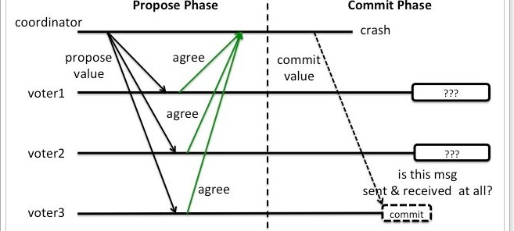
二阶段提交的问题
单点故障问题
2PC的缺点在于不能处理fail-stop形式的节点failure. 比如下图这种情况.
假设coordinator和voter3都在Commit这个阶段crash了, 而voter1和voter2没有收到commit消息. 这时候voter1和voter2就陷入了一个困境. 因为他们并不能判断现在是两个场景中的哪一种:
(1)上轮全票通过然后voter3第一个收到了commit的消息并在commit操作之后crash了
(2)上轮voter3反对所以干脆没有通过.
阻塞问题
在准备阶段、提交阶段，每个事物参与者都会锁定本地资源，并等待其它事务的执行结果，阻塞时间较长，资源锁定时间太久，因此执行的效率就比较低了。
键入说明。
Notes:
面对二阶段提交的上述缺点，后来又演变出了三阶段提交，但是依然没有完全解决阻塞和资源锁定的问题，而且引入了一些新的问题，因此实际使用的场景较少。

Slide 13
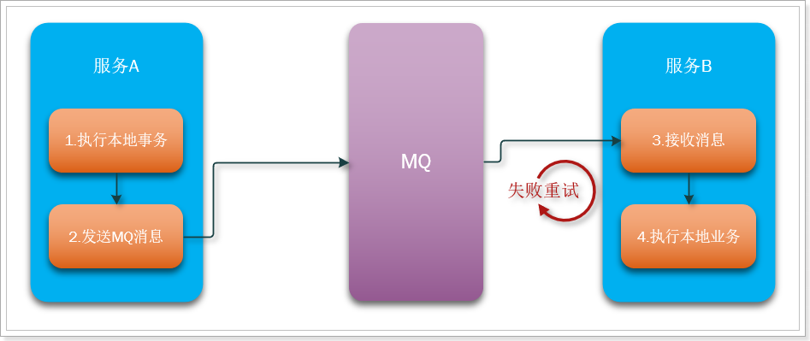
事务消息
基本原理
一般分为事务的发起者A和事务的其它参与者B：
- 事务发起者A执行本地事务
- 事务发起者A通过MQ将需要执行的事务信息发送给事务参与者B
- 事务参与者B接收到消息后执行本地事务
几个注意事项：
事务发起者A必须确保本地事务成功后，消息一定发送成功
MQ必须保证消息正确投递和持久化保存
事务参与者B必须确保消息最终一定能消费，如果失败需要多次重试
事务B执行失败，会重试，但不会导致事务A回滚
键入说明。

Slide 14
RocketMq的事务消息
键入说明。
应用模块遇到要发送事务消息的场景时，先发送prepare消息给MQ。
prepare消息发送成功后，应用模块执行数据库事务（本地事务）。
根据数据库事务执行的结果，再返回Commit或Rollback给MQ。
如果是Commit，MQ把消息下发给Consumer端，如果是Rollback，直接删掉prepare消息。
第3步的执行结果如果没响应，或是超时的，启动定时任务回查事务状态（最多重试15次，超过了默认丢弃此消息），处理结果同第4步。
MQ消费的成功机制由MQ自己保证。

Slide 15
Seata简介

Slide 16
Seata是什么
Seata: Simple Extensible Autonomous Transaction Architecture
Seata 是一款开源的分布式事务解决方案，致力于提供高性能和简单易用的分布式事务服务
事务模型
AT模式：原始支持，早期还有MT模式（0.4.2废弃）
TCC模式：0.4版本支持
Saga模式：0.9版本支持
XA模式：1.2版本支持，20/04/21
愿景：
像使用本地事务一样使用分布式事务，提供一站式的分布式事务解决方案

Slide 17
Seata特性
支持多个微服务框架
Dubbo、Spring Cloud、Sofa-RPC、gPRC等PRC框架
高可用
支持基于数据库存储的集群模式，水平扩展能力强
高可扩展性
支持配置中心、注册中心、SPI扩展
Notes:
SPI扩展，拓展RM资源管理

Slide 18
Seata原理介绍
Transaction Coordinator(TC): 事务协调器，维护全局事务的运行状态，驱动全局事务的提交或回滚。
Transaction Manager(TM): 控制全局事务的边界，负责开启一个全局事务，并最终负责发起全局提交或全局回滚。
Resource Manager(RM):控制分支事务，负责分支事务的注册、状态汇 报，并驱动分支(本地)事务的提交和回滚。
其中 TM 和 RM 是作为 Seata 的客户端与业务系统集成在一起，TC 作为 Seata 的服务端独立部署。
键入说明。

Slide 19
Seata-AT
2019年 1 月份，Seata 开源了 AT 模式。AT 模式是一种无侵入的分布式事务解决方案。可以看做是对TCC或者二阶段提交模型的一种优化，解决了TCC模式中的代码侵入、编码复杂等问题。
在 AT 模式下，用户只需关注自己的“业务 SQL”，用户的 “业务 SQL” 作为一阶段，Seata 框架会自动生成事务的二阶段提交和回滚操作。
AT模式的运行机制：
全局事务依然是基于各个分支事务来完成。Seata Server 协调各个分支事务要么一起提交，要么一起回滚。
各个分支事务在运行时，Seata Client 通过对 SQL 执行的代理和拦截，通过解析 SQL 定位到行记录，记录下 SQL 执行前后的行数据快照，beforeImage 和 afterImage 共同构成了回滚日志，回滚日志记录在独立的表中。回滚日志的写入和业务数据的更改在在同一个本地事务中提交。
分支事务完成后，立即释放对本地资源的锁，然后给 Seata 协调器上报事务执行的结果。
Seata 协调器汇总各个分支事务的完成情况，生成事务提交或者回滚的决议，将决议下发给 Seata Client。
如果决议是提交事务，则 Seata Client 异步清理回滚日志；如果决议是回滚事务，则 Seata Client 根据回滚日志进行补偿操作，补偿前会对比当前数据快照和 afterImage 是否一致，如果不一致则回滚失败，需要人工介入。

Slide 20
键入说明。
Notes:
Seata管理的分布式事务的典型生命周期：
TM告诉TC开始一项新的全局事务。 TC生成代表全局事务的XID。XID：一个全局事务的唯一标识，由ip:port:sequence组成
XID通过微服务的调用链传播。
RM将本地事务注册为XID到TC的相应全局事务的分支。
TM告诉TC提交或回滚XID的相应全局事务。
TC驱动相应的XID全局事务下的所有分支事务以完成分支提交或回滚。

Slide 21
RM
TC
AT执行阶段
Notes:
一阶段：
拦截业务sql
生成前镜像—用于回滚，还解决了补偿幂等的问题
执行sql
生成后镜像—
二阶段
TC向所有RM发起提交/回滚

Slide 22
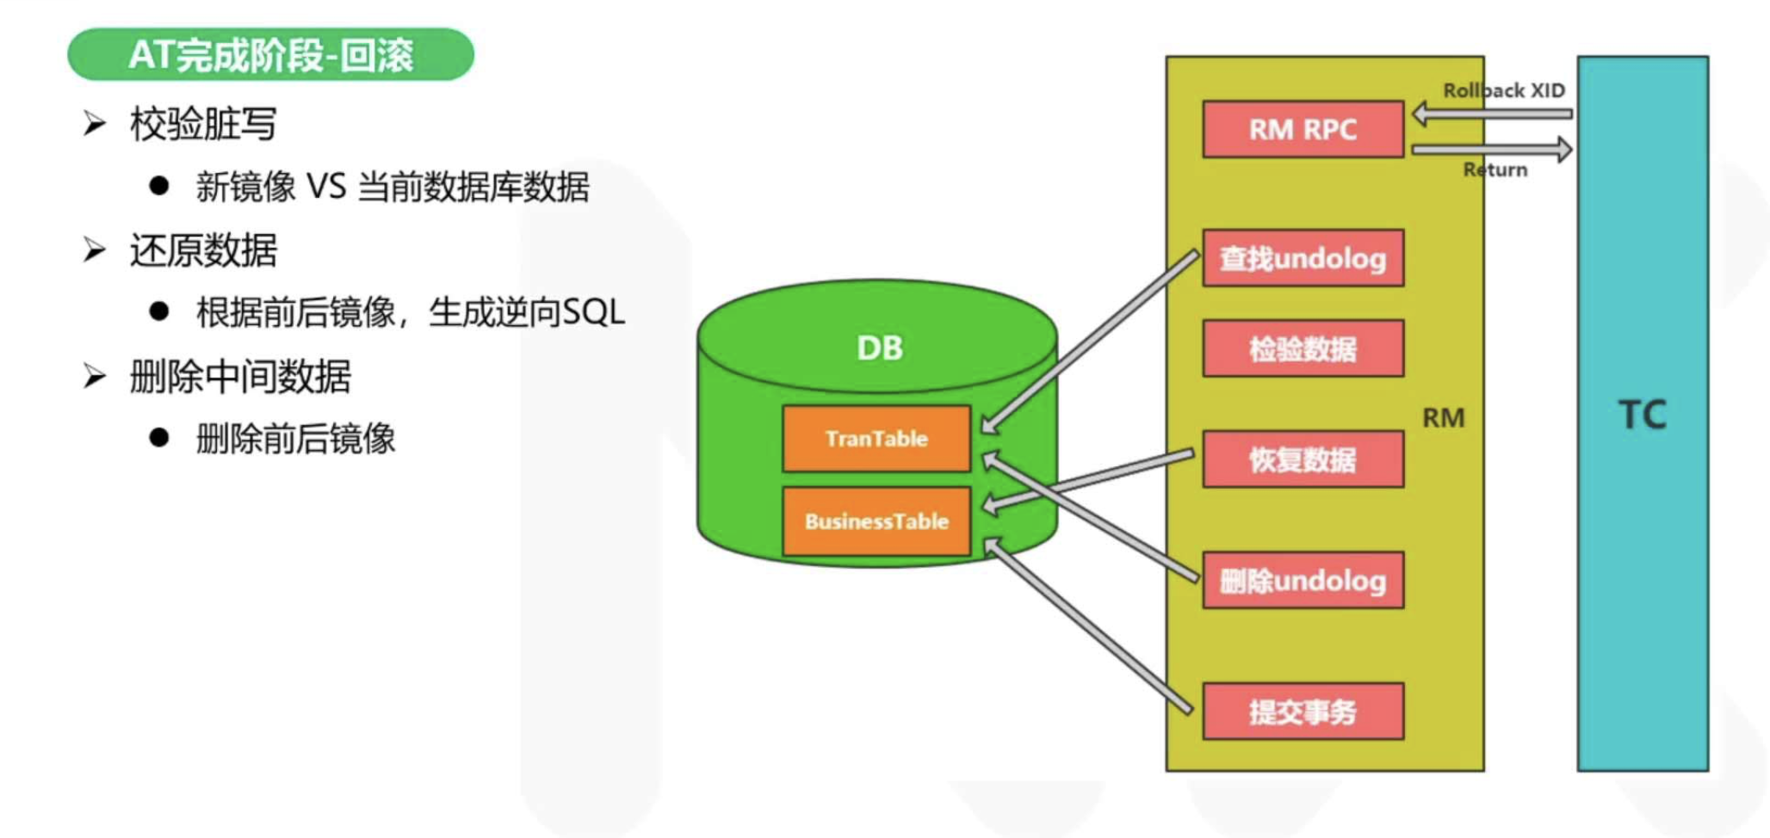
Notes:
数据校验不一致就说明有脏写，出现脏写就需要转人工处理。

Slide 23
Seata隔离性
写隔离
分支事务提交前拿到全局锁
拿全局锁超时，回滚本地事务，释放本地锁
正常提交

Slide 24
Seata隔离性
写隔离
分支事务提交前拿到全局锁
拿全局锁超时，回滚本地事务，释放本地锁
事务回滚

Slide 25
Seata隔离性
读隔离
默认全局隔离级别是读未提交
通过select for upate实现读已提交
Notes:
SELECT FOR UPDATE 语句的执行会申请 全局锁 ，如果 全局锁 被其他事务持有，则释放本地锁（回滚 SELECT FOR UPDATE 语句的本地执行）并重试。这个过程中，查询是被 block 住的，直到 全局锁 拿到，即读取的相关数据是 已提交 的，才返回。

Slide 26
AT模式限制
AT 模式通过自动生成回滚日志的方式，使得业务方接入成本低，对业务入侵度很低，但是应用 AT 模式也有一些限制：
AT 模式只支持基于 ACID 事务的关系数据库。
AT 模式是通过对 SQL 解析来完成的，对 SQL 语法的支持有限，使用复杂 SQL 时需要考虑兼容性。
目前不支持复合主键，业务表在设计时注意添加自增主键。

Slide 27
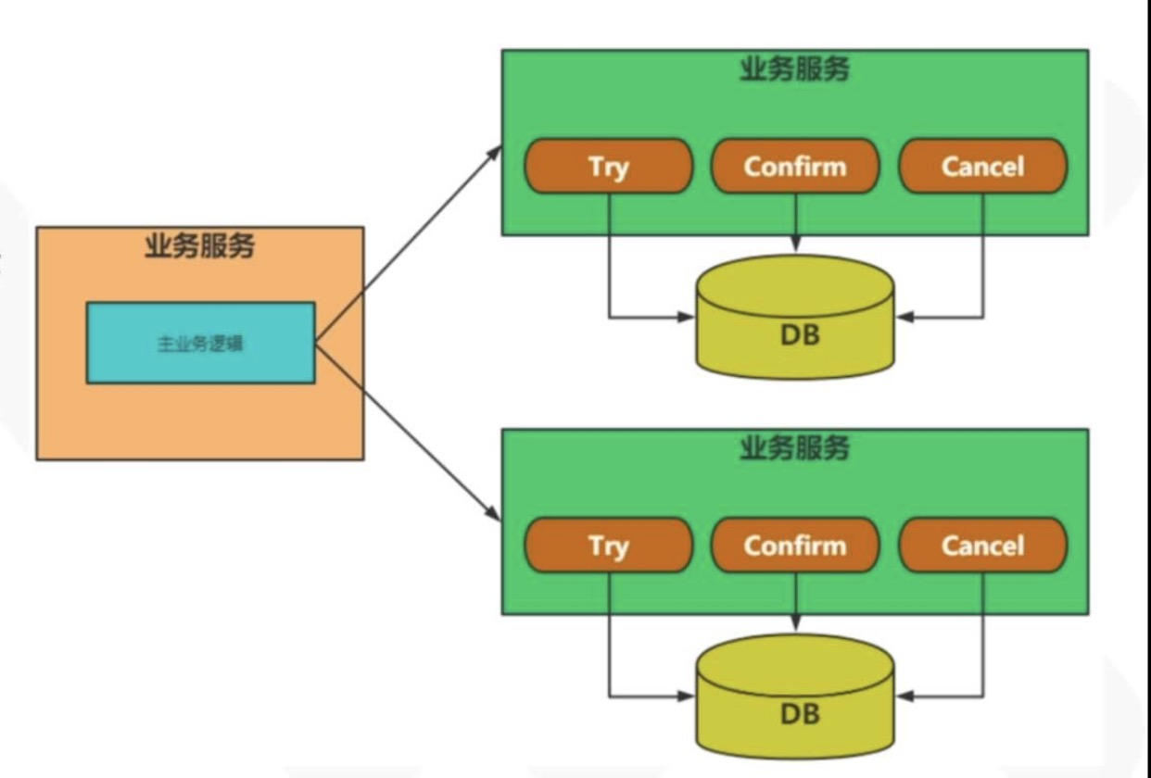
Seata TCC模式
传统TCC模型
尝试，预留资源
确认，使用try阶段资源
取消，释放try阶段预留的资源

Slide 28
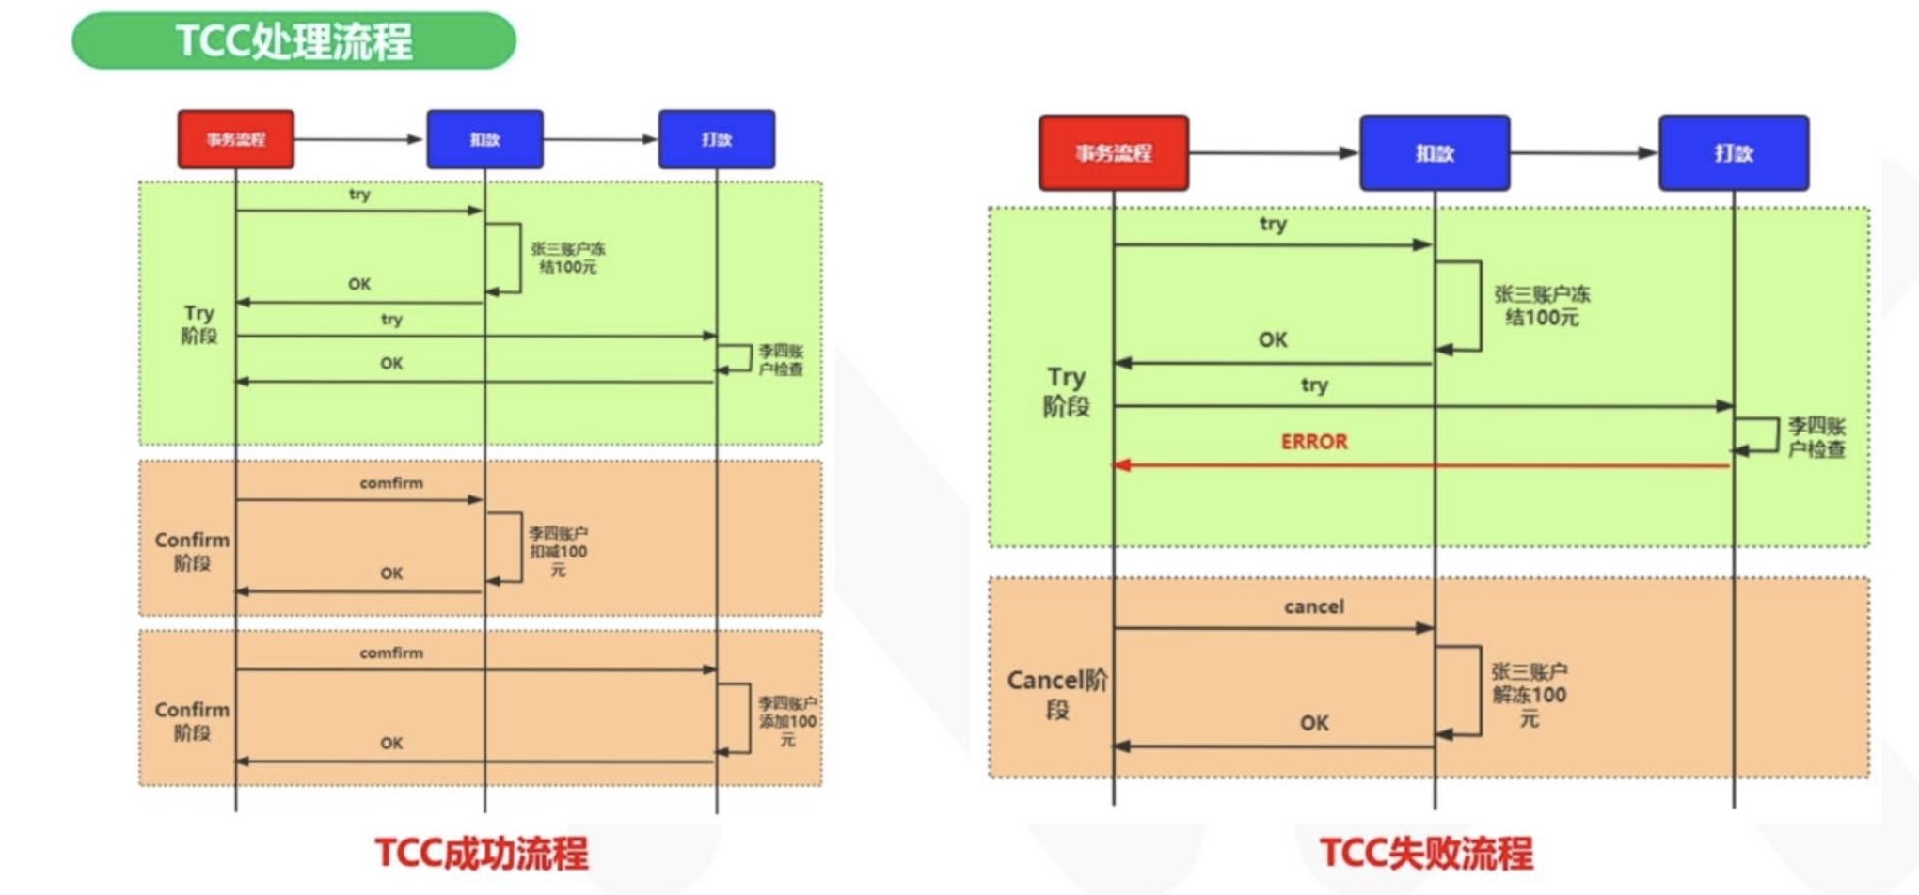
Seata TCC模式
传统TCC模型

Slide 29
Seata TCC模式
Seata TCC模型
TM发起全局事务
TC调度提交/回滚

Slide 30
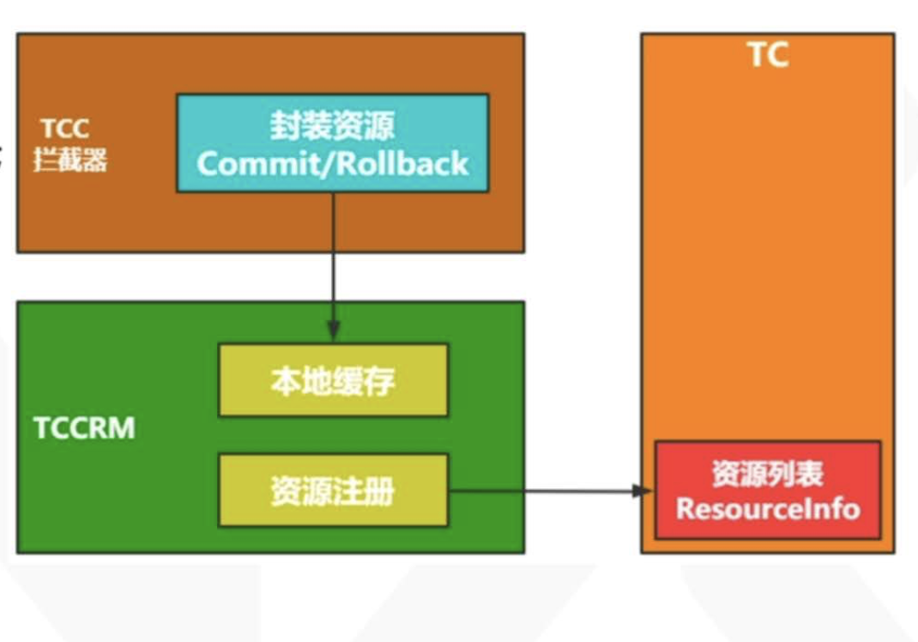
Seata TCC模式
SeataTCC 实现原理
SPI扩展TCCResourceManger
TCCRecourse，封装Confirm和Cancel方法
资源本地缓存
TC资源列表

Slide 31
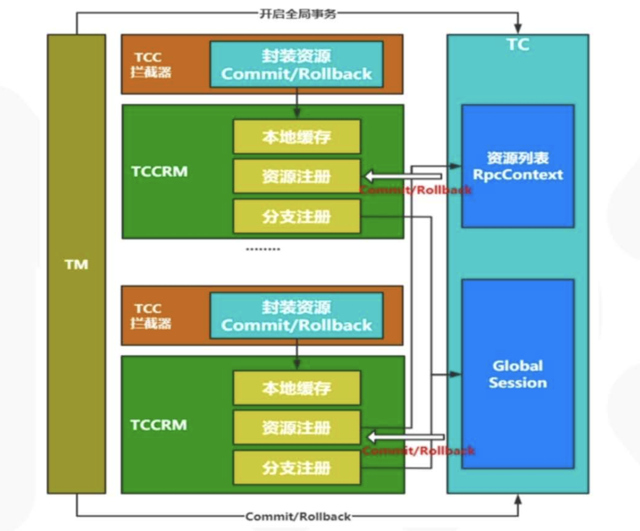
Seata TCC模式
SeataTCC 实现原理
全局事务开启
分支事务注册
事务提交/回滚

Slide 32
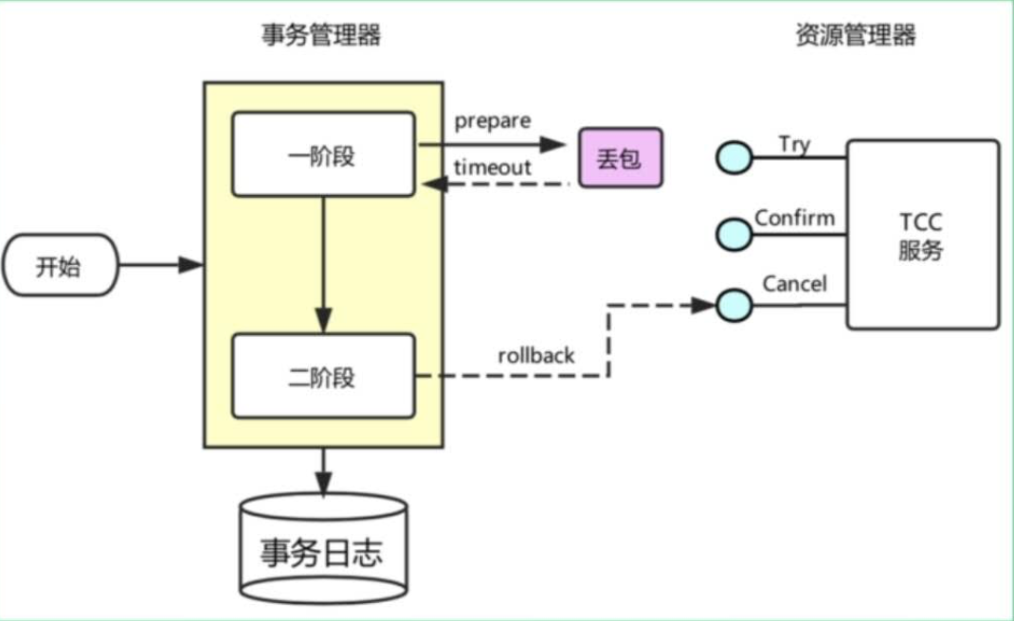
Seata TCC模式
SeataTCC 允许空回滚
空回滚
Try未执行，Cancel执行了
出现原因
Try超时（丢包）
分布式事务回滚，触发Cancel
未收到try，收到Cancel
解决
允许空回滚

Slide 33
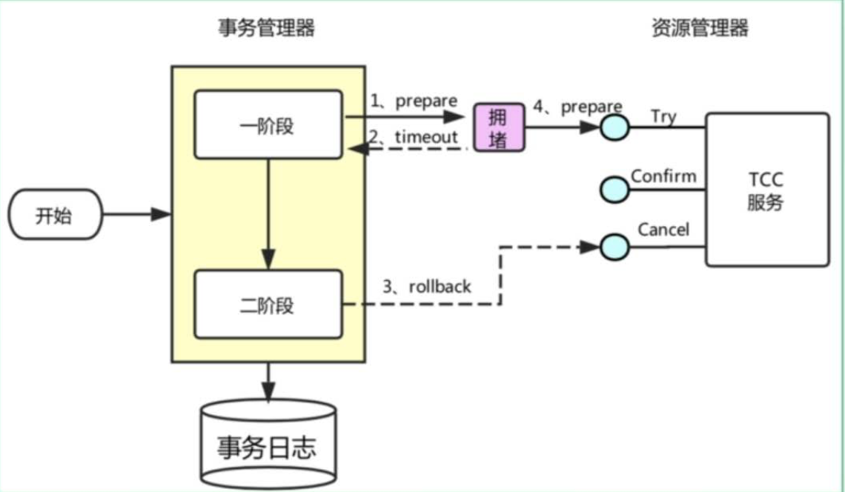
Seata TCC模式
SeataTCC 防悬挂机制
悬挂
Cancel比Try先执行
出现原因
Try超时（阻塞）
分布式事务回滚，触发Cancel
拥堵的Try在Cancel之后到达
解决
拒绝空回滚之后的try操作

Slide 34
Seata TCC模式
SeataTCC 幂等控制
现象
超时重试，补偿都会导致TCC服务的Try、Confirm、Cancel操作被重复执行
解决
Confirm和Cancel开发是需要考虑幂等控制

